Slide 1
1. Zanimanje : pekar 2. Nastavni Predmet : Proizvodni procesi u pekarstvu i 3. Razred: 2P 4. Naziv nastavne jedinice: SKLADIŠTENJE BRAŠNA
pripremila: Sanja Banfić – Kontrec, dipl.ing.prof.savjetnik

Slide 2
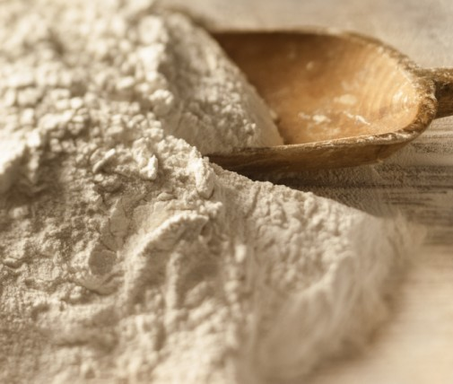
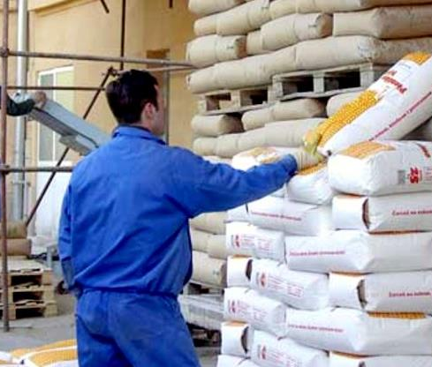
pšenično brašno može se skladištiti na dva načina :
1)u rasutom ( rinfuznom ) stanju – u silosima
2) pakirano u vreće – u podnim skladištima
kakvo skladište će se koristiti ovisi o kapacitetu pogona za preradu brašna i lokacije ( mjesta) na kojem se pogon nalazi

Slide 3
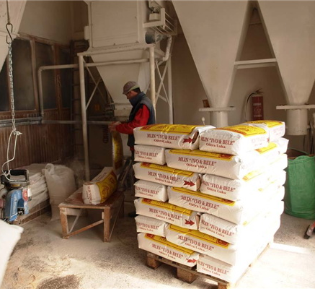
PODNA SKLADIŠTA
nalaze se pri pogonima za preradu brašna i služe za skladištenje brašna u vrećama
mogu biti :
iznad nivoa pogona
u nivou pogona
ispod nivoa pogona

Slide 4
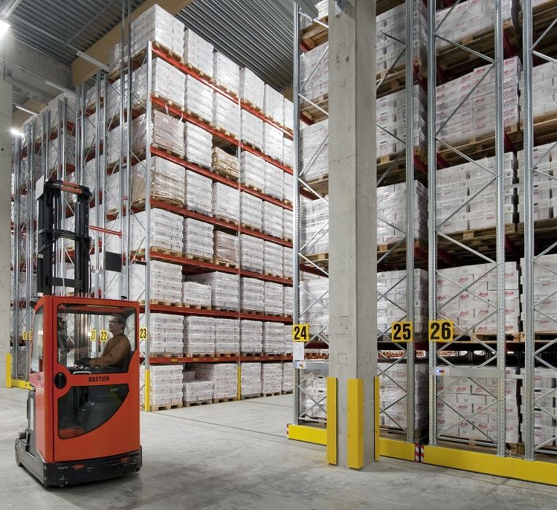
podno skladište mora biti dobro izolirano sa glatkim ravnim zidovima koji trebaju biti premazani masnom bojom radi lakšeg održavanja higijene i izbjegavanja zadržavanja i razvijanja mikroorganizma u pukotinama zidova
pod mora biti ravan i bez pukotina iz istih razloga kao i zidovi , napravljen od materijala otpornog na trošenje i da se lako održava u čistom stanju
prozori moraju biti smješteni na suprotnim zidovima radi pravilne ventilacije , najbolje da su okrenuti u smjeru sjever – jug zbog najmanje mogućnosti prodiranja sunčeve svjetlosti na uskladišteno brašno

Slide 5
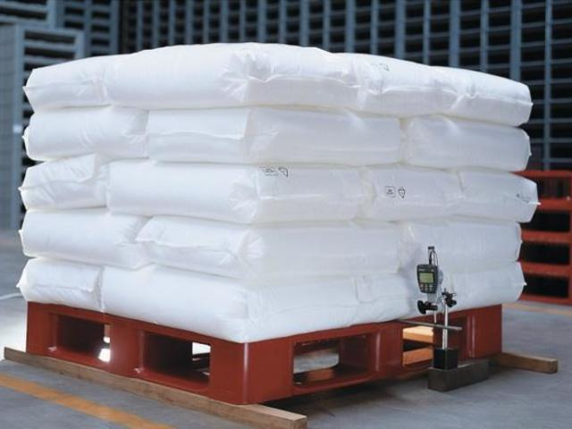
prozori ne smiju biti velikih dimenzija i moraju biti smješteni ispod stropa
brašno se nalazi u vrećama koje se slažu na drvene palete najčešće u redove
redovi vreća mogu se slagati na više načina :
u križ – slaže se po dvije vreće jedna preko druge pod kutem od 90°
u trored ili petored – slažu se po tri ili tri i dvije , pri čemu se mijenja redoslijed od tri ili dvije vreće

Slide 6
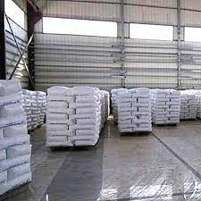
broj vreća na jednoj paleti ovisi od godišnjeg doba i tipa brašna
tipovi bijelih brašna koji imaju manji sadržaj masti mogu se slagati od 12-14 redova u zimskom periodu ili 10-12 u ljetnom periodu
crni tipovi brašna potražuju manji broj redova zbog većeg sadržaja masti u zimskom periodu od 10 -12 reda , a ljeti od 8-10 redova
takva brašna se lakše kvare odnosno može doći do razlaganja masti što izaziva užegnut miris i okus brašna koje se ne može odstraniti ,a zadržava se i u gotovom proizvodu
između paleta sa brašnom i zidova mora biti razmak od 30 – 80 centimetara da se omogući provjetravanje brašna i spriječi razvoj plijesni

Slide 7
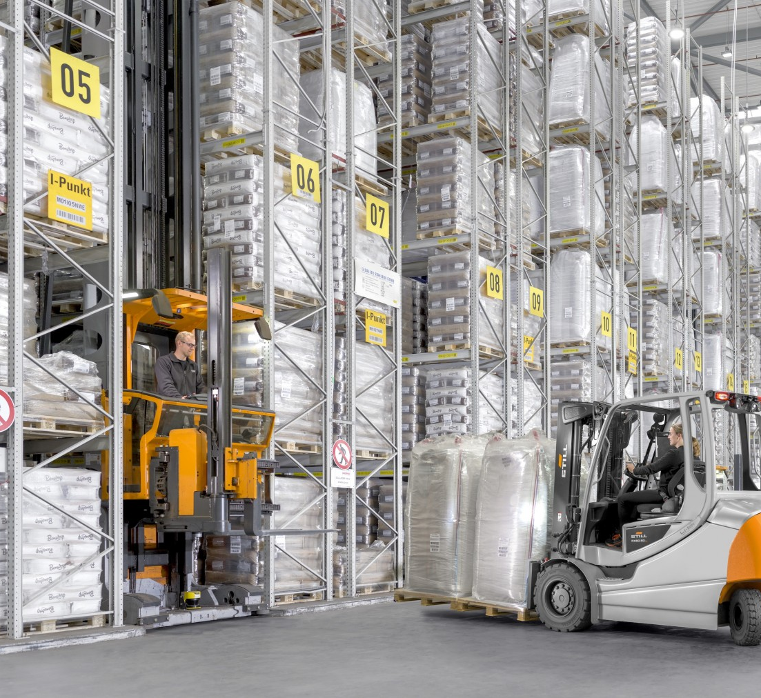
po sredini skladišta ostavlja se širi prostor ( 1,5 m ) radi neometanog kretanja transportnih sredstva
( viljuškara) koji se koriste u unutrašnjem transportu
vreće se postavljaju na drvene podmetače – palete kako bi se omogućila ventilacija sa svih strana i transport pomoću viljuškara
vreće se povremeno moraju preslagati da ne bi došlo do grudanja brašna i nepovoljnih promjena u brašnu

Slide 8
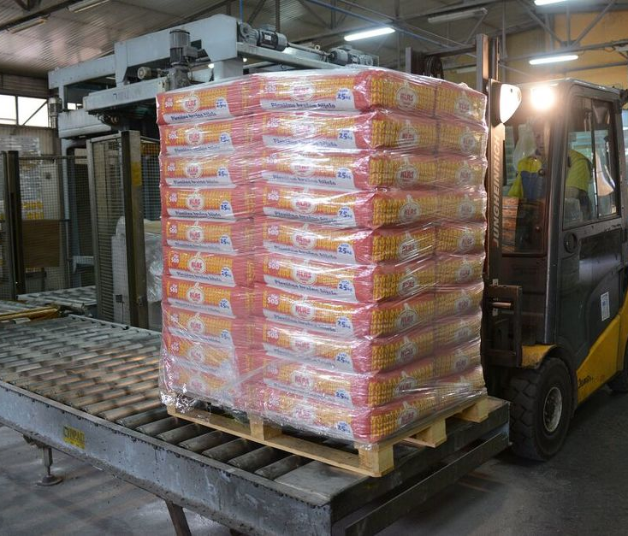
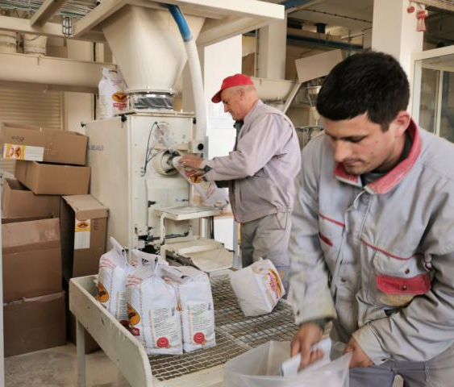
svako skladište mora imati :
uređaje za prosijavanje ( sita)
bunkere za svaki tip brašna
uređaje za istresanje vreća poslije prosijavanja brašna
vage
transportna sredstva – viljuškare
u svakom skladištu kao i u silosima moraju postojati uređaji za mjerenje temperature – termometri i uređaji za mjerenje relativne vlage – higrometar ili psihrometar koji automatski zapisuju promjene u vlazi i temperaturi , tako da se može na vrijeme intervenirati , dok nije došlo do promjena na brašnu

Slide 9
SILOSI ZA BRAŠNO
MLIN SA SILOSOM
ako je kapacitet pogona veliki ili srednji brašno se skladišti u silosima , da bi se osigurala kontinuirana proizvodnja
osnovna namjena silosa je homogenizacija , skladištenje i isporuka mlinskih proizvoda
osim toga u silosima se mogu priređivati gotove smjese i namjenska brašna

Slide 10
U SILOSIMA SE ČUVAJU:
ZRNATI PROIZVODI: zrnje žitarica, sjemenke uljarica
PRAŠKASTI PROIZVODI: brašno, škrob, prekrupa, mlijeko u prahu
PROIZVODI U KRISTALNOM STANJU: šećer, sol
OSTALI PROIZVODI: stočna hrana
prednost silosnog skladištenja je u mogućnosti jednostavnijeg pneumatskog transporta brašna iz silosa u pogon za preradu, koji omogućava prijenos velikih količina brašna za kratko vrijeme uz maksimalne higijenske uvjeta i vrlo malo radne snage

Slide 12
za pekarsku proizvodnju pneumatski transport je vrlo značajan jer prilikom prijenosa brašna u struji zraka dolazi do njegove veće aeracije (prozračivanja ) što povoljno utječe na proces fermentacije tijesta , jer kisik koji se nalazi u brašnu ubrzava razmnožavanje kvašćevih stanica , a ujedno i druge procese tokom fermentacije
tokom skladištenja vrši se prebacivanje brašna u silosnim ćelijama pomoću pneumatskog transporta , da bi se izbjegle nepovoljne promjene u brašnu koje nastaju uslijed njegova dužeg stajanja u debljim slojevima (stvaranje gruda i samozagrijavanje)

Slide 13
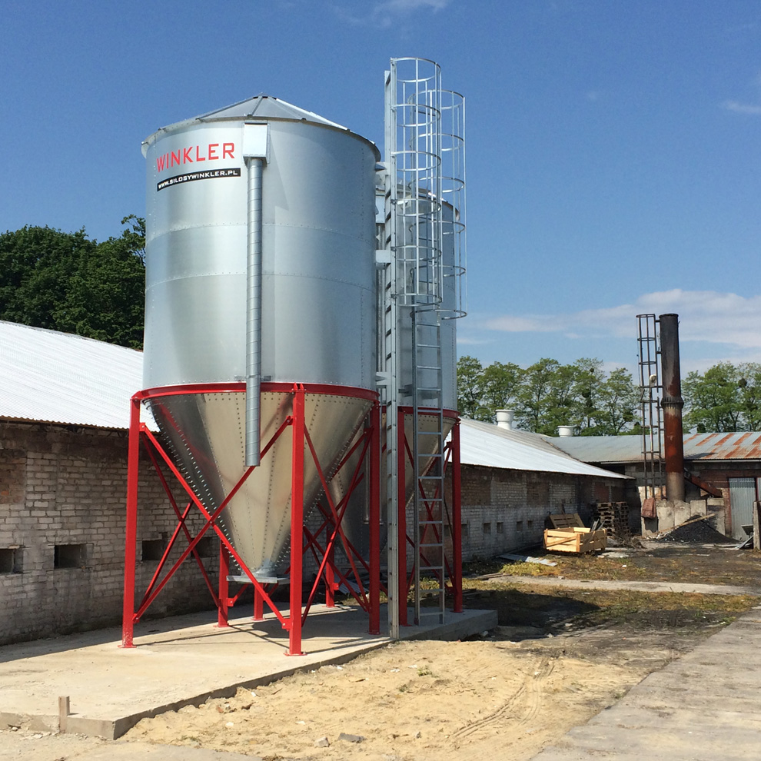
vanjski silos
SILOSI za brašno građeni su uglavnom od betona , sa ćelijom za brašno visine 20 – 40 metara različitog presjeka ( 5- 8 m )
zidovi su dobro izolirani sa ravnim i glatkim površinama
sistem punjenja i pražnjenja ćelija mora biti pravilno reguliran, da bi se izbjeglo raslojavanje brašna i stvaranje gruda
najčešće su okruglog ili kvadratnog presjeka
donji dio silosa je konusnog oblika (lakše pražnjenje)
unutarnji silos

Slide 14
Osnovni dijelovi svakog silosa su :
silosne ćelije
oprema za punjenje silosa
oprema za izuzimanje i transport brašna
brašno se skladišti u ćelijama različitog oblika : okruglog , kvadratnog , šesterokutnog, osmerokutnog ili dvanaesterokutnog
prevladavaju silosne ćelije okruglog oblika
najčešće ćelije imaju gornji dio cilindričnog oblika i donji konusnog oblika radi lakšeg pražnjenja
više silosnih ćelija čine bateriju

Slide 15
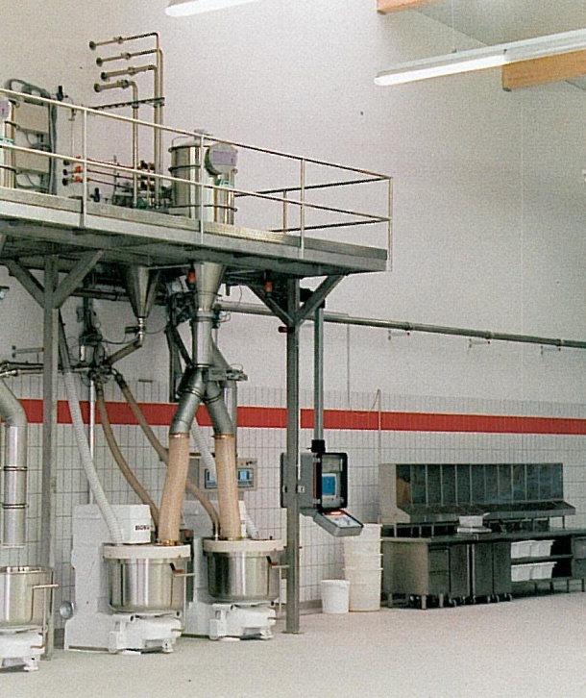
PUNJENJE I PRAŽNJENJE SILOSA
puni se preko gornjeg otvora
prazni se s donje strane (slobodnim padom)
problem kod istjecanja brašna: otežana protočnost, zastoj

Slide 16
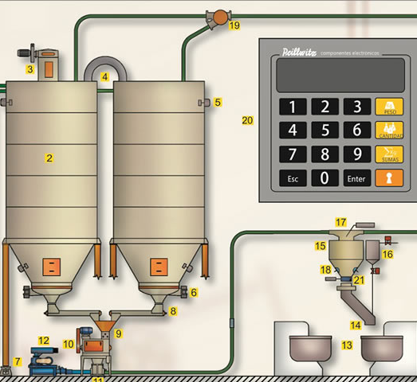
PUNJENJE SILOSA
primjenjuju se:
mehanički transporteri (elevator, pužni transporter)
pneumatski transporteri (strujom zraka)

Slide 17
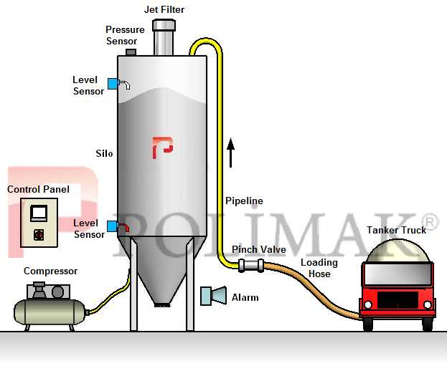
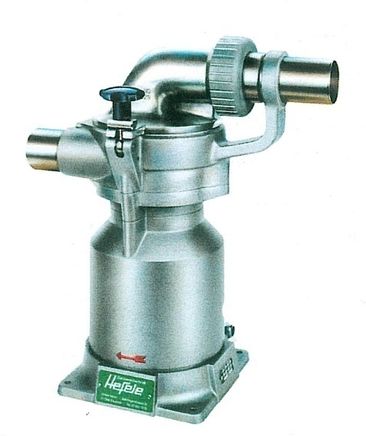
PUNJENJE SILOSA
vrši se direktno iz cisterne ili istresanjem vreća preko usipnog koša
transportnim ventilatorom brašno se izuzima iz silosa i transportira do dozirnog mjesta (mjesilice)
između ventilatora i dozirnog mjesta nalazi se turbo-sito (brašno se prosijava i prozračuje)

Slide 18
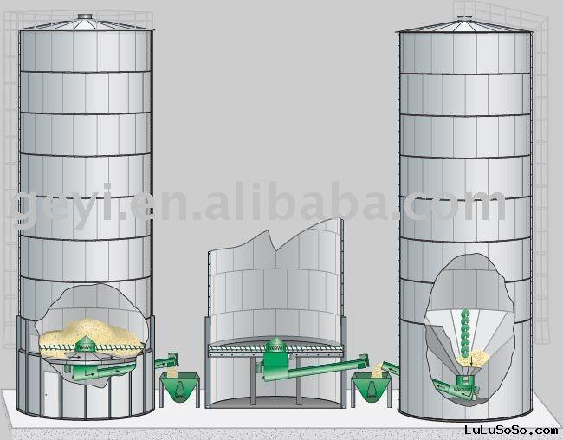
PRAŽNJENJE SILOSA
olakšava se pomoću uređaja izuzimača: vibrirajuće dno, pužni izuzimač, intenzivno propuhivanje zrakom

Slide 19
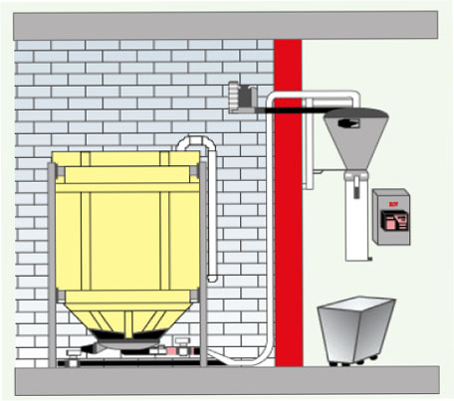
UNUTARNJI SILOS
povezan je pneumatskim transporterom sa vagom i mjesilicom, mora imati otprašivač brašna
TRANSPORTER
VAGA
UPRAVLJAČKA PLOČA

Slide 20
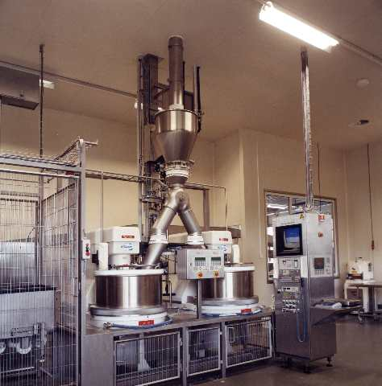
SILOSNA OPREMA:
opremljeni su svom opremom potrebnom za prijem , prebacivanje , miješanje i isporuku brašna
u opremu ubrajamo :
transportere ( pužni i pneumatski)
vage
upravljačka ploča
mjerne uređaje i drugo

Slide 21
u silosima su postavljeni uređaji za mjerenje temperature ( termometri ) i uređaji za mjerenje vlage ( higrometar ili psihrometar )
svi postupci u silosima su mehanizirani , a upravlja se s jednog mjesta pomoću upravljačke ploče
ćelije su opremljene mjeračem gornje i donje razine materijala
kod prijema i isporuke brašno se obavezno prosijava

Slide 22
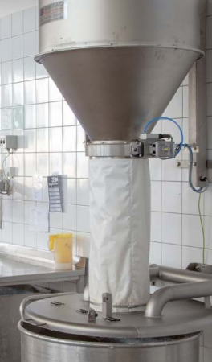
Miješanje brašna
silosi imaju uređaje za izuzimanje , miješanje i transport brašna
u pekarstvu je bitno imati na raspolaganju brašno ujednačene kvalitete
zbog toga se mora izvršiti homogenizacija brašna miješanjem
miješanje brašna se provodi se ispuštanjem brašna iz dviju ili više ćelija u određenom omjeru
u tu svrhu najčešće se koriste šaržne miješalice za brašno ili se primjenjuje volumetrijsko miješanje ( pomoću preciznih pužnih transportera )

Slide 23
PITANJA ZA PONAVLJANJE
Kako se skladišti brašno ?
Koje su prednosti silosnog skladištenja ?
Koje su prednosti pneumatskog transporta ?
Opiši silos za brašno ?
Zašto se tokom skladištenja vrši prebacivanje brašna u silosnim ćelijama i kako?
Nabroji silosnu opremu !
Što se skladišti u podnim skladištima ?
Kakva mogu biti podna skladišta ?
Opiši podno skladište ?
10) Kako se slažu vreće na palete – objasni ?
11) Do čega dolazi u brašnu ako se ono kvari ?
12) Koliki je razmak između paleta i zidova ?
13) Koliki se prostor ostavlja po sredini i zašto ?
14) Za što služe palete ?
15) Što sve mora imati svako podno skladište ?
16) koji uređaji moraju obavezno biti postavljeni i u silosima i u podnim skladištima?
17) Opiši postupak miješanja brašna !

